Slide 1
Языковые средства выразительности в стихах русских поэтов

Slide 2
Вот север, тучи нагоняя,
Дохнул, завыл – и вот …
А.С. Пушкин
Есть в осени первоначальной
Короткая, но дивная пора…
Ф. Тютчев
К
Т
О
А
В
Т
О
Р
Кроет уж лист золотой
Влажную землю в лесу…
А. Майков
Чародейкою зимою
Околдован , лес стоит - …
Ф. Тютчев
Ложился на поля туман,
Гусей крикливых караван
Тянулся к югу: приближалась
Довольно скучная пора;
А.С. Пушкин
Грязи нет, весь двор одело,
Посветлело, побелело –
Видно, есть мороз.
А. Фет

Slide 3
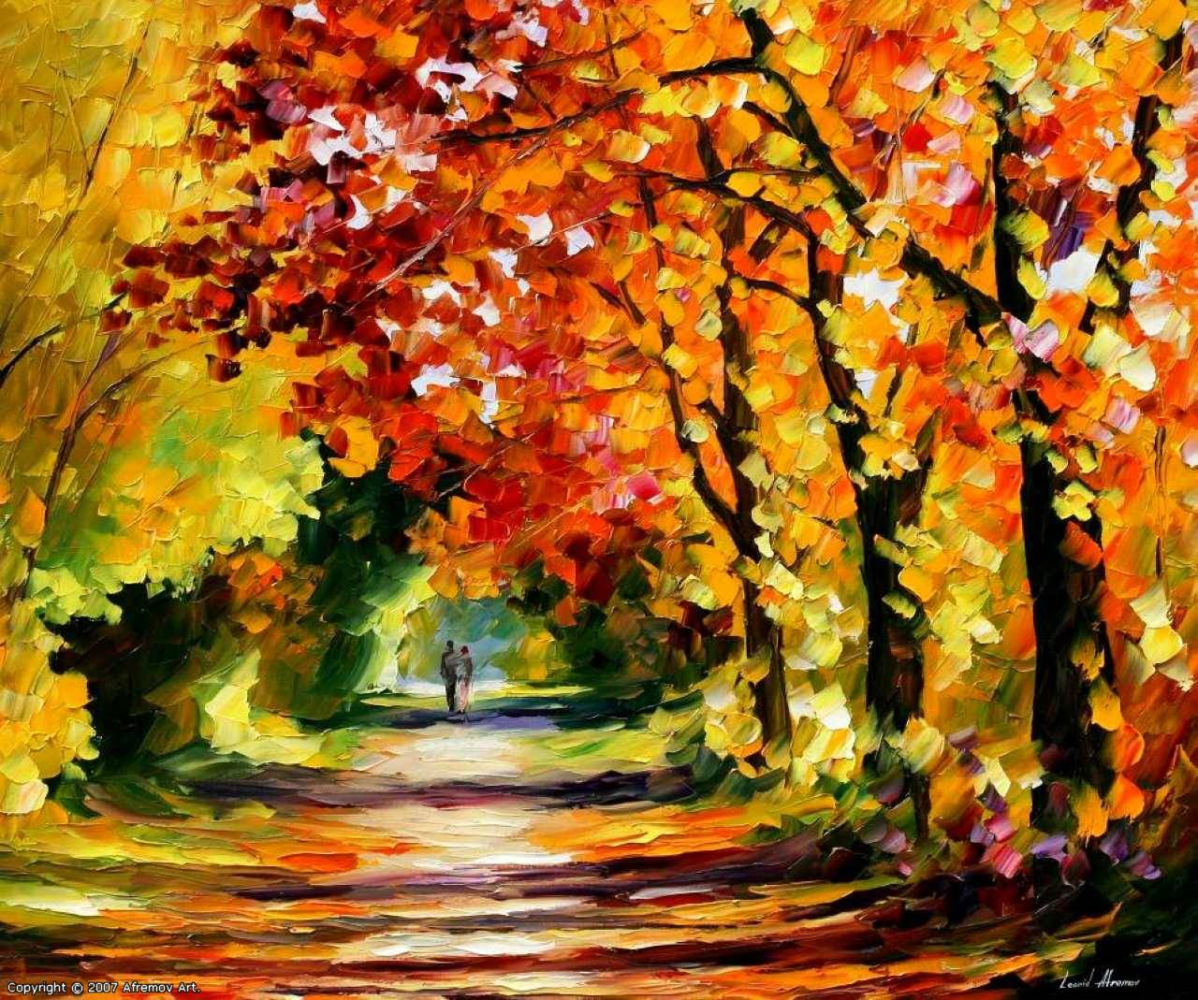
И.А. Бунин.
Листопад.

Slide 4
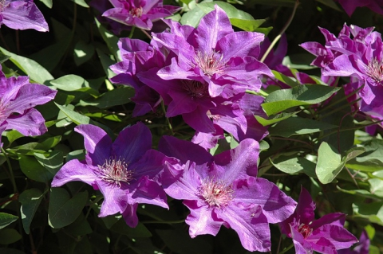
Лиловый
Багряный
Лазурь

Slide 5
Языковые средства выразительности:
олицетворение сравнение эпитет

Slide 6
Звукопись стиха
«молчанье» - Ч;
«вышине»- Ш;
«можно» - Ж;
«тишине» - Ш;
«расслышать» - Ш;
«шуршанье»- Ш;

Slide 7
Эмоциональный фон стиха «Словарь настроений»
торжественное;
восторженное;
очарованное;
радостное;
радужное;
весёлое;
светлое;
нежное;
игривое;
тёплое;
спокойное;
умиротворённое;
восхищённое;
лёгкое;

Slide 8
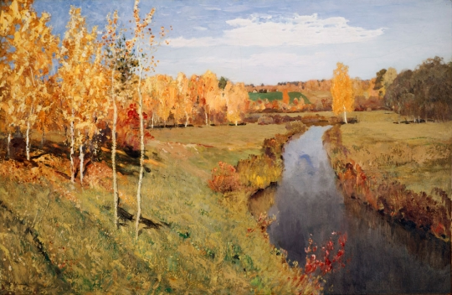
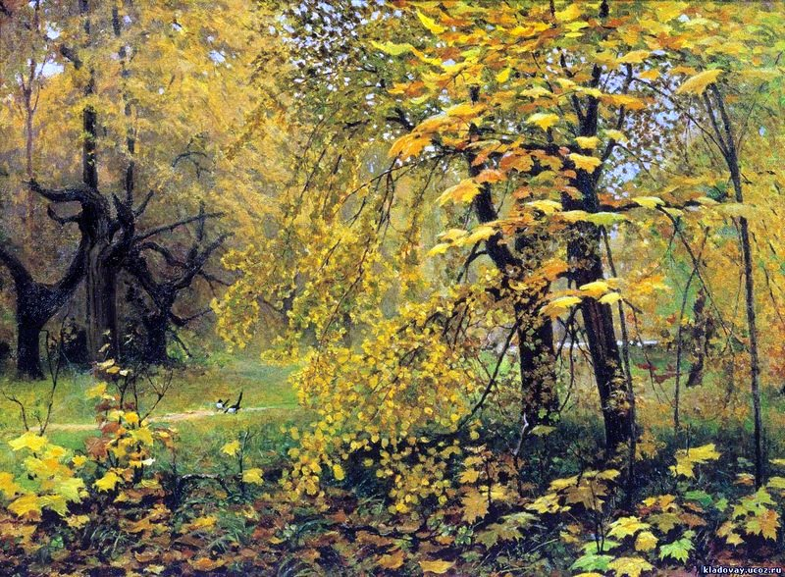
И.И. Левитан « Золотая осень»
И.С. Остроухов «Золотая осень»

Slide 9
Музыка стиха

Slide 10
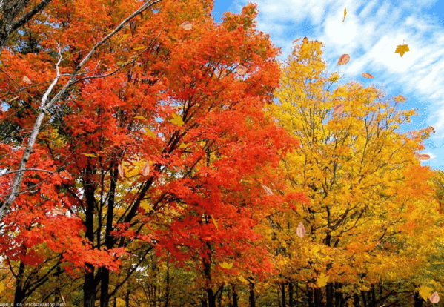

Slide 11
Вывод: Точное слово поэта, яркое слово поэта может заменить кисть художника и музыку композитора… Ничто так глубоко не проникает в душу, как выразительное слово .

